Slide 1
Северная Двина – жемчужина русского севера
Урок географии 6 класс
Подготовила учитель биологии,
географии МБОУ «Лесозаводская СШ»
п. Коноша Архангельской области
Марина Владимировна Голубева

Slide 2
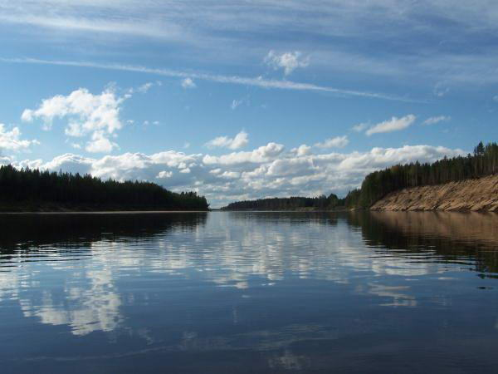
Северная Двина – символ русского Севера

Slide 3
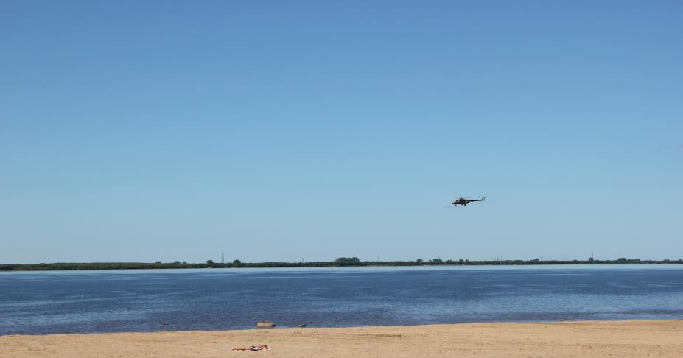
Почему Северную Двину назвали именно так?

Slide 4
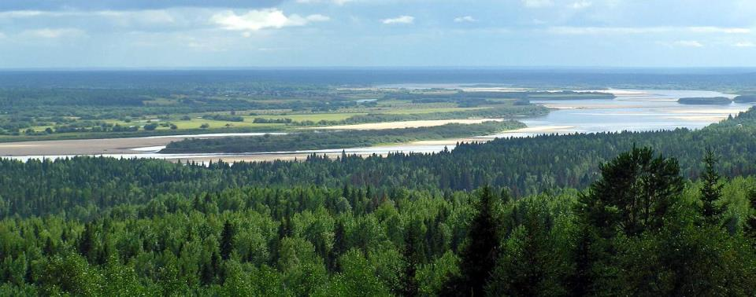
Этот гидротопоним (речное название) они расшифровывают как "двойная речка". Такую трактовку приводят в своих книгах сразу несколько авторов.
Дело в том, что река Северная Двина сформирована в результате слияния двух других водных артерий, поэтому подобная этимология является вполне логичной и обоснованной.
Стоит отметить, что некоторые исследователи (в частности А. Матвеев) увидели в происхождении этого названия балтийские корни. Так, Матвеев считает, что этот топоним происходит от литовского слова "dvynai", что в переводе означает "двойной".

Slide 5
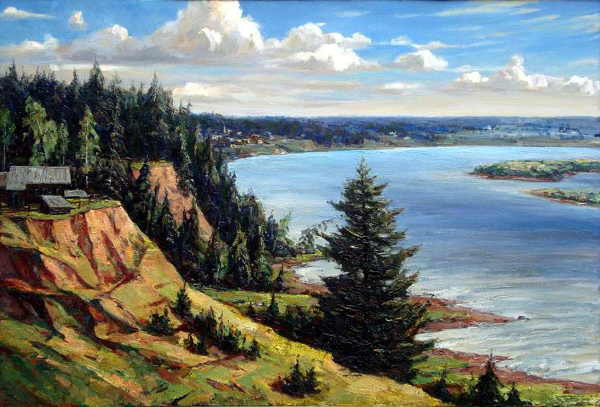
Река Северная Двина - это важнейшая водная артерия русского Севера. Где она берет свое начало, куда течет и в какое море впадает?
Notes:
Чему посвящен этот проект?
Определите цель проекта
Похож ли он на прошлые проекты или ставит новые задачи?
Определите область проекта
Является ли проект независимым или имеет связь с другими проектами?
* Обратите внимание: этот слайд не является необходимым для еженедельных собраний

Slide 6
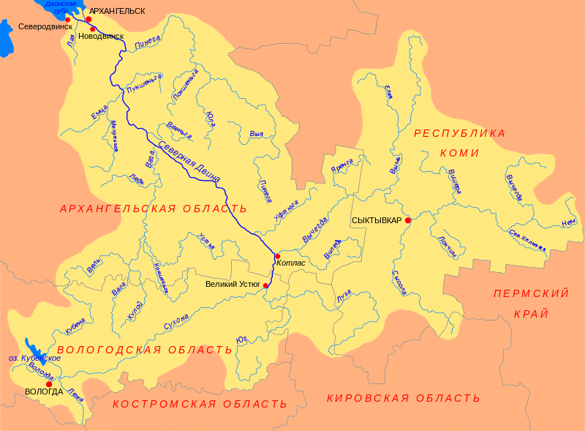
Общая характеристика реки Северная Двина
При длине в 744 километра, река собирает свои воды с огромной площади, которая составляет 357 тысяч квадратных километров. В административном отношении это Архангельская и Вологодская области России. А если учитывать реки Сухона и Вычегда, то протяженность этой водной артерии будет достигать 1800 километров!

Slide 7
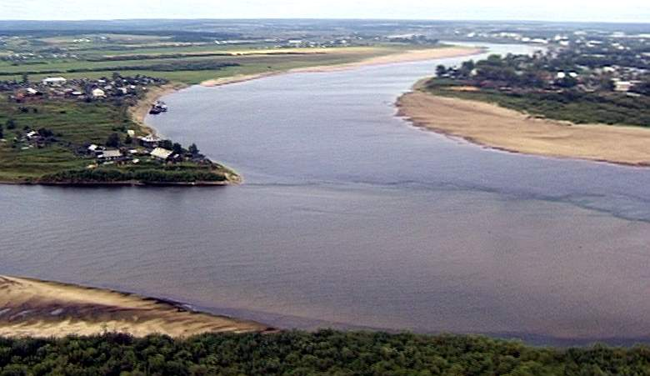
Малая Северная Двина образуется слиянием рек Сухона и реки Юг (у города Великий Устюг в Вологодской области). - На снимке
Северная Двина – одна из самых больших рек европейской части России, эта река является основой северного речного пути. Притоки Северной Двины: Вычегда, Пинега, Вага.
Источник: http://geographyofrussia.com/severnaya-dvina/

Slide 8
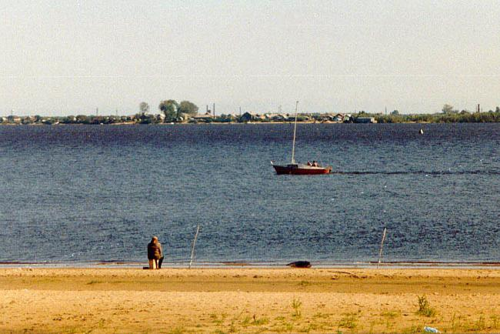
Далее Северная Двина несет свои воды строго на север и, в скором времени, принимает в себя реку Вычегду. Происходит это вблизи городка Котлас. При этом стоит отметить любопытный факт: в момент слияния Вычегда является более полноводной рекой, нежели Северная Двина.
Дальше наша водная артерия продолжает свой путь к морю, постепенно меняя северо-западное направление на северное.
Пройдя достаточно длинное расстояние, Северная Двина принимает в себя воды еще одной крупной реки - Пинеги. Ниже по течению уже начинает формироваться огромная по своей площади дельта нашей речки.

Slide 9
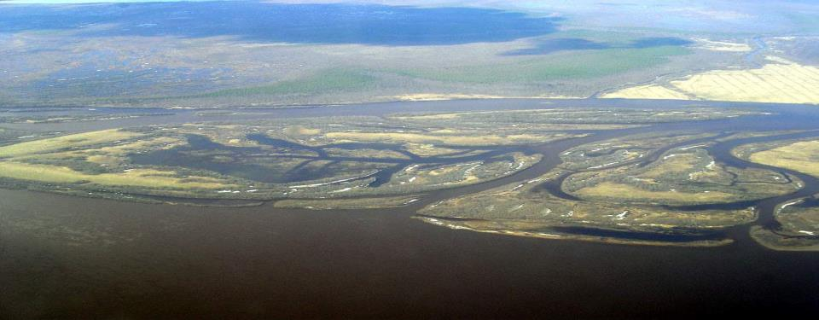
Возле Архангельска и Северодвинска впадает в Двинскую губу Белого моря. Двинская губа - это крупный залив Белого моря, в его юго-восточной части. Глубины - в пределах 120 метров. Стоит отметить, что это - самое теплое место всего северного моря. Вода в Двинской губе летом прогревается до +10...+12 градусов.
Ниже впадения Пинеги Северная Двина разбивается на протоки с многочисленными островами, ширина долины возрастает до 18 км. У Архангельска река ещё раз собирается в одно русло, а ниже города образует дельту пл. 900 км², состоящую из нескольких рукавов.
В устюжской летописи о Северной Двине записано: «Реки Юг и Сухона, совокупившиеся воедино слияние, третью реку из себя производят, которая особенно восприемлет именование Двина, потому наречеся, что сдвинулись две и производят из себя третью… Сия река Двина… простирается от горы Гледен на шестьсот вёрст и далее и впадает в великое море-океан, в Соловецкую пучину».

Slide 10
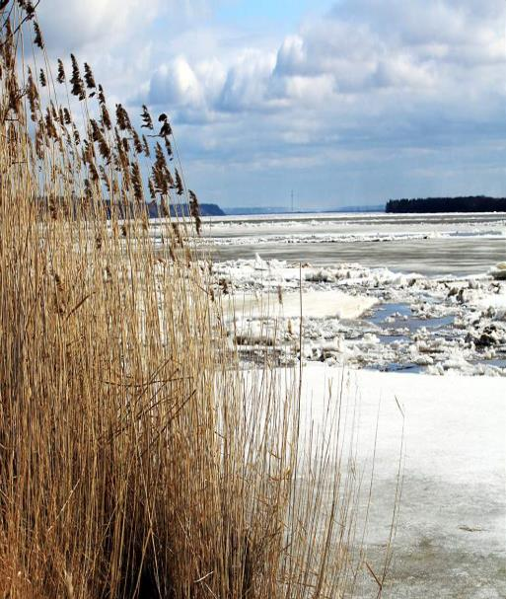
Особенности водного режима
Река Северная Двина отличается традиционным
для северных рек водным режимом.
Питание - преимущественно талыми снегами,
максимальный расход воды наблюдается в мае и в июне.
Река начинает покрываться льдом уже в конце
октября, а вскрывается приблизительно в середине апреля.
Таким образом, Северная Двина "во льдах«
пребывает почти половину года.
Стоит отметить, что период ледохода на реке
проходит, как правило, очень активно. Довольно часто случаются заторы.
Половодье затопляет низменности речных берегов
и островов и весьма часто бывает столь значительно, что покрывает двинские острова от устья реки до горы Холмогор.
Высота разлива различна (до 6 м) и зависит от
снежности зимы, скорости таяния снега, толщины льда, ветров во время вскрытия и от количества льдов, спирающих ее в устьях. Весенние разливы весьма значительны. Верхняя часть Северной Двины до Вычегды в некоторых местах разливается на 5 км, а иногда и до 10 км.

Slide 11
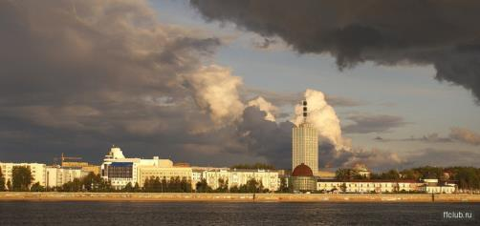
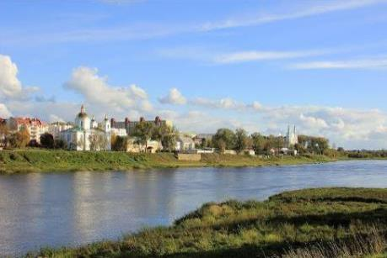
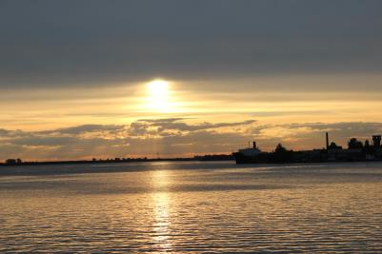
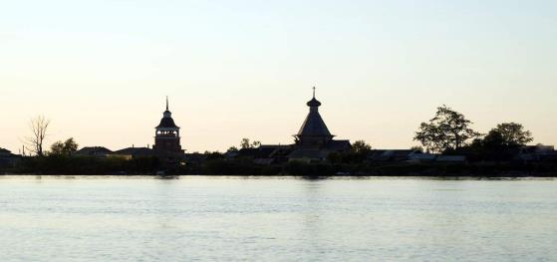
На берегах Северной Двины расположено семь русских городов. Это (по направлению от истока к устью): Великий Устюг, Красавино, Котлас, Сольвычегодск, Новодвинск, Архангельск и Северодвинск.

Slide 12
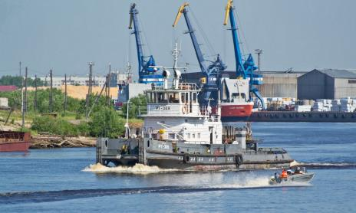
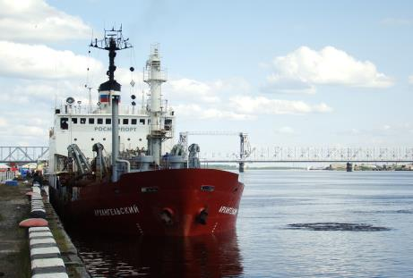
Судоходство на Северной Двине
Северная Двина судоходна на всём протяжении. Продолжительность навигации составляет 160-193 дня. Крупные морские суда могут заходить только в морской порт Экономия, вблизи устья. Периодически в районе Архангельского порта проводят дноуглубительные работы. Ежегодно во время половодья вода приносит большое число мусора, песка и ила, ухудшающего судоходство.
На Северной Двине работает «Н. В. Гоголь» — самый старый сохранившийся пароход России, всё ещё находящийся в эксплуатации (построен в 1911 году).

Slide 13
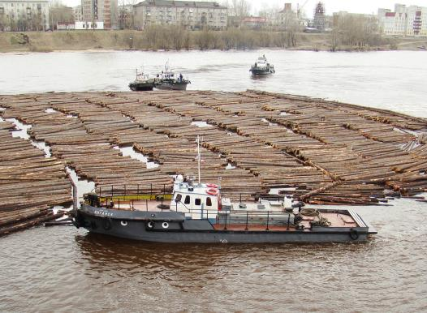
Качество воды.
Река Северная Двина, а особенно её устьевая часть, испытывает колоссальную антропогенную нагрузку от многочисленных источников загрязнения, расположенных вдоль её притоков. Основные факторы – 6 крупных целлюлозно-бумажных комбинатов (Сыктывкарский ЛПК, Сокольский, Сухонский, Котласский, Архангельский, Соломбальский ЦБК).
В связи с значительным бактериальным загрязнением чрезвычайно высока эпидемическая опасность водоисточников.
Для устьевой части Северной Двины характерна загрязненность воды лигнинными веществами, фенолами, формальдегидами и другими органическими веществами.

Slide 14
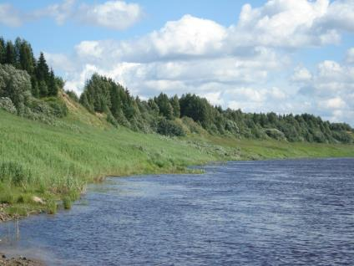
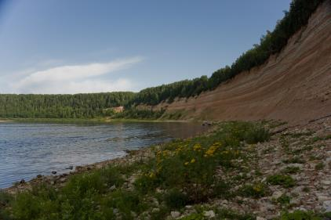
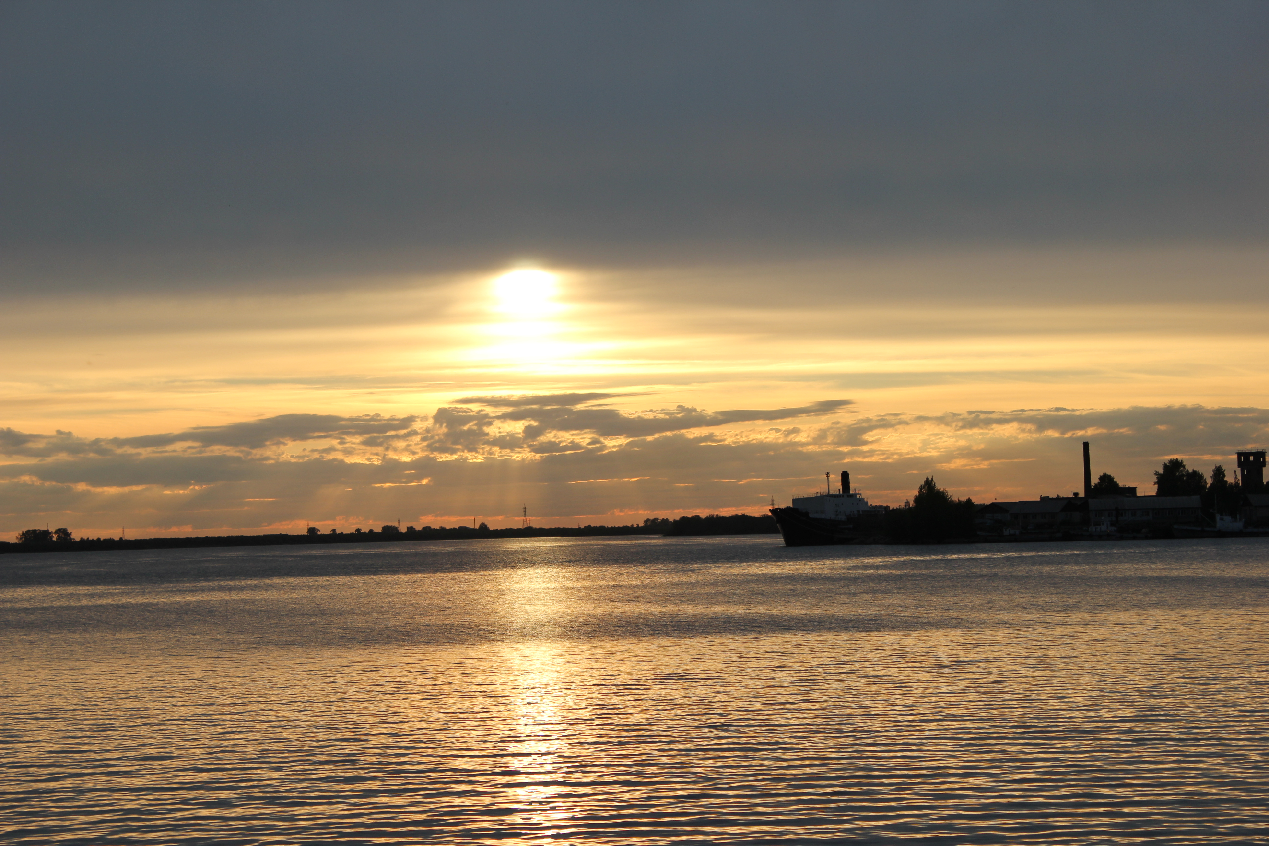
Растительность
Территория бассейна Северной Двины расположена в подзоне тайги с преобладанием хвойных (еловых и сосновых) лесов с примесью мелколиственных пород. Значительные пространства в долине реки занимают луга с пойменной разнотравно-крупнозлаковой растительностью.
Леса по берегам Северной Двины богаты белыми грибами и ягодами: черника, голубика, клюква, брусника, красная и черная смородина (в пойме реки).
Редкие и исчезающие виды растений: родиола розовая, валериана блестящая, вязь гладкий, кубышка малая, липа сердцевидная, пихта сибирская, тополь черный.

Slide 15
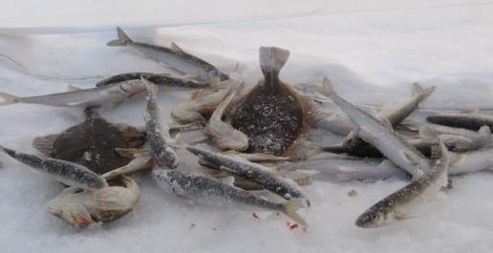
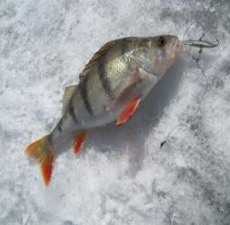
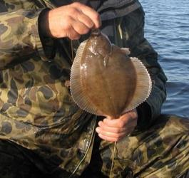
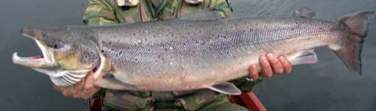
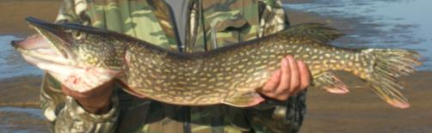
Ихтиофауна.
В Северной Двине водятся следующие виды рыб: лещ, щука, налим, окунь, карась, плотва, язь, густера, хариус, ряпушка, гольян, уклейка, ёрш. Из проходных видов – семга, минога, нельма.
В низовьях реки обитает камбала, корюшка и сиг.
Редкие и исчезающие виды: нельма, бычок-подкаменщик.

Slide 16
Использованные источники:
http://fb.ru/article/166936/reka-severnaya-dvina-raspolojenie-i-obschaya-harakteristika
http://dic.academic.ru/dic.nsf/ruwiki/13995
http://komanda-k.ru
http://www.worklib.ru

